Slide 1
Blockchain Inefficiency in the Bitcoin Peers Network Giuseppe Pappalardo∗1,2, T. Di Matteo1,3,4, Guido Caldarelli2 , and Tomaso Aste1,3 2017. 6

Slide 2
Methods
연결된 노드로부터 받는 모든 inv msg (timestamp, address, hashcode) 를 저장합니다. (네트워크에 부하를 주지 않기 위해 getdata msg는 따로 발행하지 않습니다.)
2016.05.04(수)01:20:45 ~ 2016.05.11(수)18:44:58 (GMT) 7일간 (Block height : 410,119 to 411,327 : 1,209 valid blocks) - 12,424의 peers (8,969-ipv4 / 3,332-ipv6 / 124-TOR) - 평균 5,000~7,000 연결유지 - 서로 다른 peer로부터 받은 block 정보가 126,000개 - 589GB의 TX msg , 3GB의 Block msg 를 수집하여 관찰했습니다.
1/9

Slide 3
Terms
Blocks - Mined During Listening Block (MDLB) : 정상적으로 발견되고 정상적으로 퍼트려진 Block. - Echo Blocks (EB) : 과정은 정상적이나 이미 Blockchain에 포함된 뒤에 도착. (inv msg 기준 분석 때문) - Fork Block (FB) : 정상적으로 발견(Hashing)되었으나 Blockchain에 포함되지 못한 Block. - Invalid Block (IB) : PoW과정에 충족되지 못하면서 퍼트려지는 Block. 23노드로부터 51,103개 존재.
Transactions - Blockchain Transactions (BT) : 유효하고, Blockchain에 포함된 Transactions. - Echo Transcations (ET) : 유효하고, Block에 포함되었으나 뒤늦게 전파되고 있는 Transactions. 12,425개 존재. - Invalid Transactions (IT) : 몇몇 이유로 유효하지 않은 Transactions. 62,889개 존재.
2/9

Slide 4
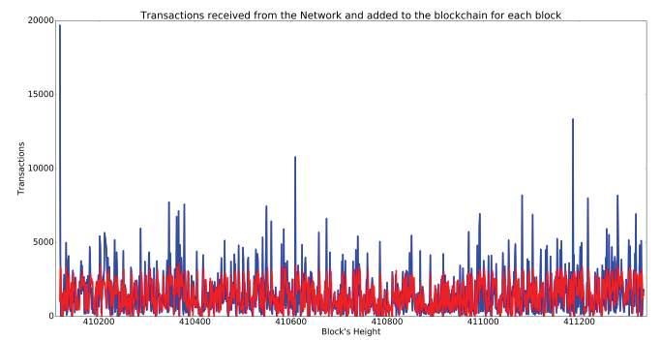
Included vs excluded
3/9

Slide 5
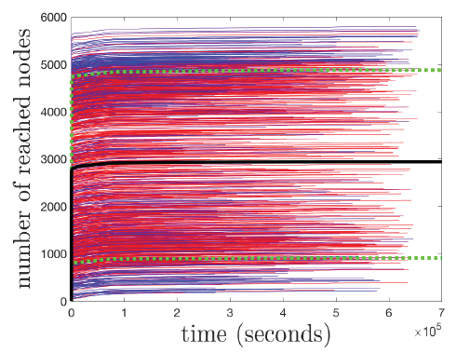
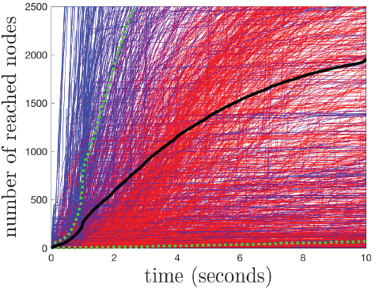
Nodes reached by a new valid block
4/9

Slide 6
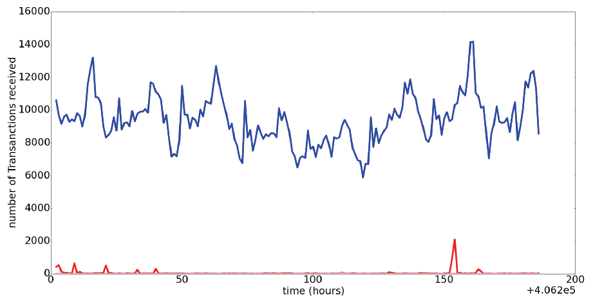
Number of Transactions per hour
Included Transactions
Invalid Transactions
5/9

Slide 7
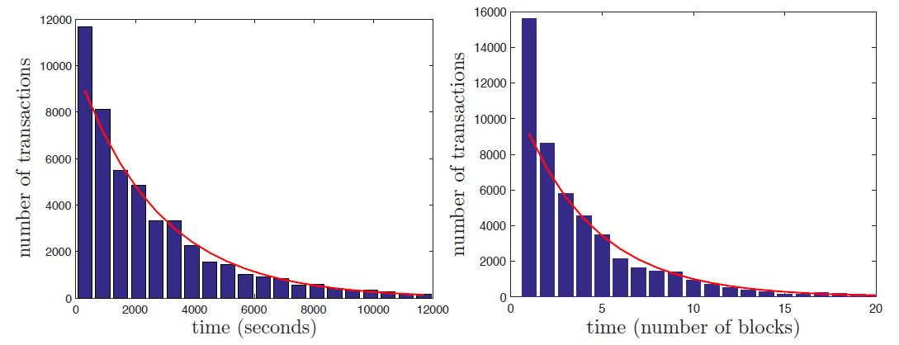

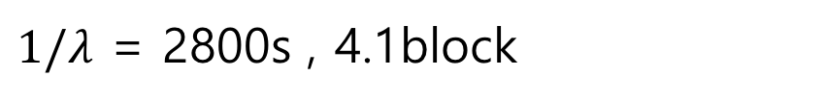
Distribution of time intervals
$1/λ$ = 2800s , 4.1block
6/9

Slide 8
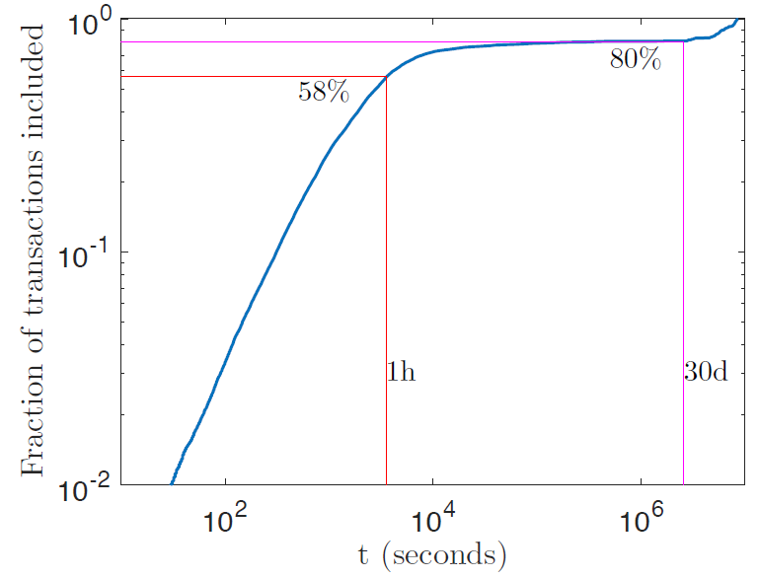
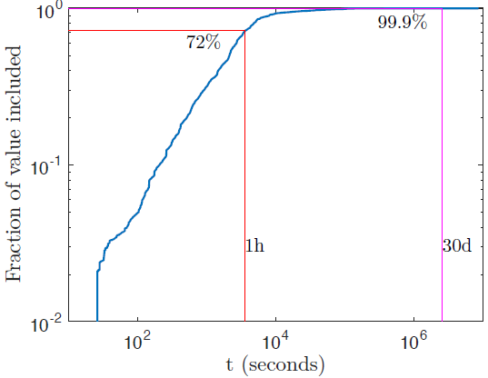
Fraction of included transactions
7/9

Slide 9
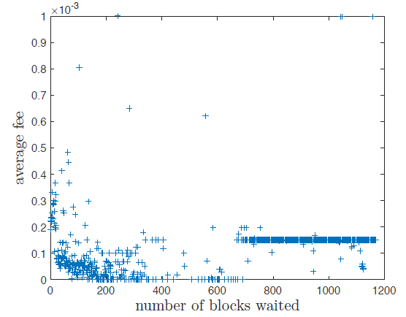
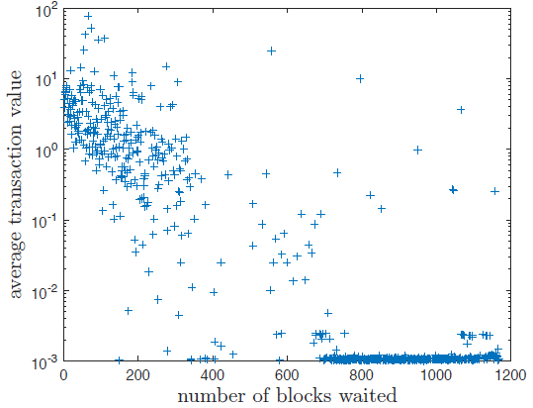
Average waiting time
8/9

Slide 10
Conclusion
비효율의 원인 ?
1MB blocksize 때문? : 채굴된 Block들은 평균 0.8MB, 3%정도만이 0.99MB이고 transaction없는 block이 채굴되기도 한다.
Incentive 시스템이 mining rewards에 집중 되어있기 때문에 데이터 레코딩이나 효율적인 전파에 노력하지 않기 때문.
9/9

